Slide 1
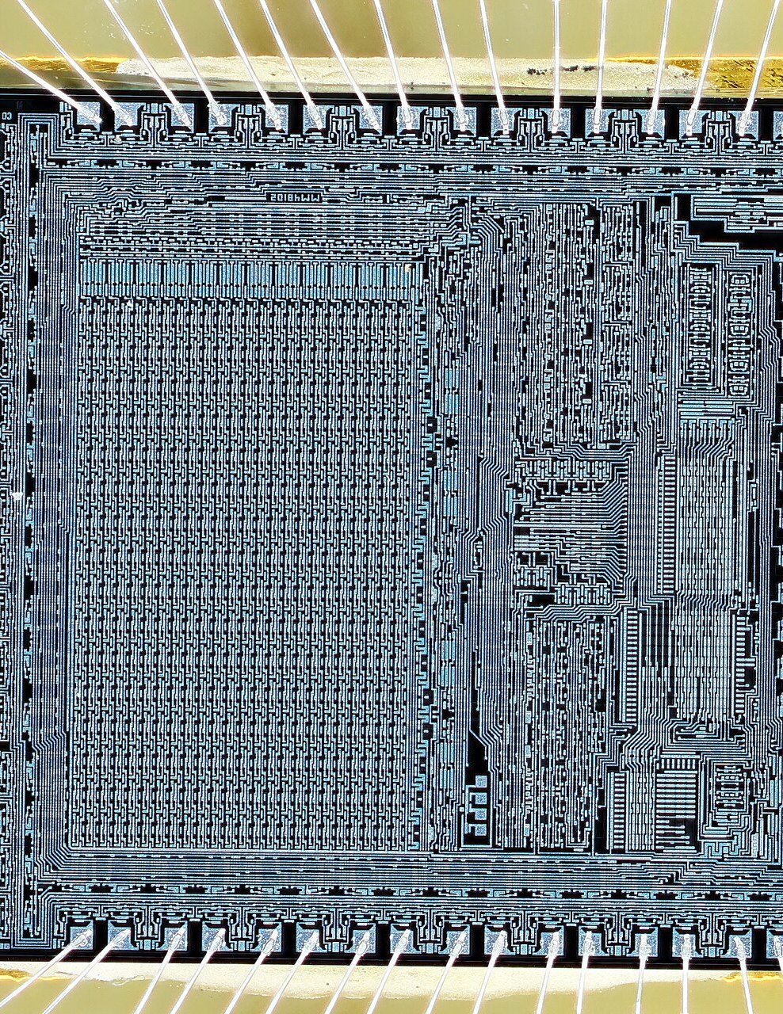
Sun'iy intellektga asoslangan kompyuter tizimlari muhandisligi
LABORATORIYA ISHI · A2 · 2 soat
GPU va Sun'iy intellekt tezlatkichlaridan foydalangan holda parallel hisoblashni tashkil etish
O‘qituvchi: S.Iskandarova, t.f.f.d. (PhD), dotsent
2026-2027 o‘quv yili
https://aiscan.airi.uz/ktm/
Rasm: Mister rf · Wikimedia Commons · CC BY-SA 4.0

Slide 2
LABORATORIYA REJASI
Reja
1
Mavzuning maqsadi va o'rganish natijalari
2
Kirish
3
Nazariy asoslar
4
Amaliy misol
5
Natijalarni tahlil qilish
6
Keng tarqalgan xatolar va amaliy tavsiyalar
A2 · GPU va Sun'iy intellekt tezlatkichlaridan foydalangan holda parallel hisoblashni tashkil etish
2

Slide 3
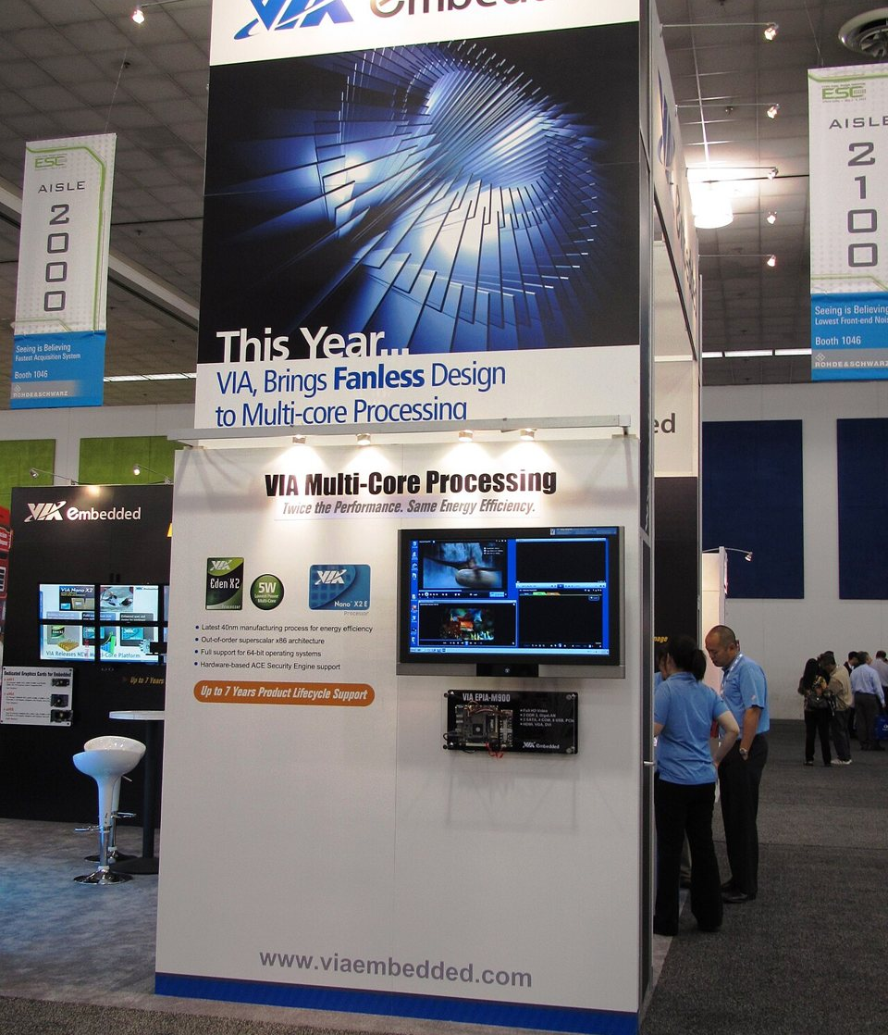
01
Mavzuning maqsadi va o'rganish natijalari
Rasm: VIA Gallery from Hsintien, Taiwan · Wikimedia Commons · CC BY 2.0

Slide 4
Mavzuning maqsadi va o'rganish natijalari (1)
Mashg'ulotning maqsadi — sun'iy intellekt algoritmlarining asosiy hisoblash yadrosi bo'lgan matritsa ko'paytirish va elementlararo amallarni CPU'da OpenMP, GPU'da esa CUDA yordamida…
1
Mashg'ulot yakunida talaba:
2
Parallel hisoblashning asosiy tushunchalarini (ip (thread), blok, to'r (grid), warp, umumiy xotira (shared memory), sinxronizatsiya) amaliy kodda qo'llay oladi;
3
OpenMP direktivalari bilan C dasturini ko'p yadroli CPU'da parallellashtirib, Amdahl qonuni asosida tezlanish (speedup) chegarasini baholaydi;
4
Numba CUDA yoki PyTorch yordamida GPU yadrosini (kernel) yozib, xotira iyerarxiyasidan foydalanish darajasiga qarab unumdorlik farqini o'lchaydi;
5
A2 · GPU va Sun'iy intellekt tezlatkichlaridan foydalangan holda parallel hisoblashni tashkil etish
4
Notes:
Mashg'ulotning maqsadi — sun'iy intellekt algoritmlarining asosiy hisoblash yadrosi bo'lgan matritsa ko'paytirish va elementlararo amallarni CPU'da OpenMP, GPU'da esa CUDA yordamida parallellashtirish, ikkala platformaning unumdorligini bir xil metodika bilan o'lchash hamda Tensor Core'larning oddiy CUDA yadrolariga nisbatan samaradorligini miqdoriy baholash ko'nikmasini shakllantirishdir.
Mashg'ulot yakunida talaba:
Parallel hisoblashning asosiy tushunchalarini (ip (thread), blok, to'r (grid), warp, umumiy xotira (shared memory), sinxronizatsiya) amaliy kodda qo'llay oladi;
OpenMP direktivalari bilan C dasturini ko'p yadroli CPU'da parallellashtirib, Amdahl qonuni asosida tezlanish (speedup) chegarasini baholaydi;
Numba CUDA yoki PyTorch yordamida GPU yadrosini (kernel) yozib, xotira iyerarxiyasidan foydalanish darajasiga qarab unumdorlik farqini o'lchaydi;
FP32, TF32, FP16 va INT8 formatlarida matritsa ko'paytirish unumdorligini o'lchab, Tensor Core'lardan foydalanish shartlarini (o'lcham karraligi, format, kutubxona) tushuntiradi;
O'lchov metodikasini (isinish, sinxronizatsiya, takrorlash, median) to'g'ri qo'llab, natijalarni TFLOP/s va GB/s birliklarida solishtiradi.
Mavzu fanning TN2 (hisoblash platformalarini baholash), TN3 (parallel va taqsimlangan hisoblash texnologiyalarini qo'llash) hamda TN5 (unumdorlikni o'lchash va tahlil qilish) ta'lim natijalariga xizmat qiladi va M2, M3, M4 ma'ruzalarining amaliy davomidir.

Slide 5
Mavzuning maqsadi va o'rganish natijalari (2)
FP32, TF32, FP16 va INT8 formatlarida matritsa ko'paytirish unumdorligini o'lchab, Tensor Core'lardan foydalanish shartlarini (o'lcham karraligi, format, kutubxona) tushuntiradi;
6
O'lchov metodikasini (isinish, sinxronizatsiya, takrorlash, median) to'g'ri qo'llab, natijalarni TFLOP/s va GB/s birliklarida solishtiradi.
7
Mavzu fanning TN2 (hisoblash platformalarini baholash), TN3 (parallel va taqsimlangan hisoblash texnologiyalarini qo'llash) hamda TN5 (unumdorlikni o'lchash va tahlil qilish) ta'lim…
8
A2 · GPU va Sun'iy intellekt tezlatkichlaridan foydalangan holda parallel hisoblashni tashkil etish
5
Notes:
Mashg'ulotning maqsadi — sun'iy intellekt algoritmlarining asosiy hisoblash yadrosi bo'lgan matritsa ko'paytirish va elementlararo amallarni CPU'da OpenMP, GPU'da esa CUDA yordamida parallellashtirish, ikkala platformaning unumdorligini bir xil metodika bilan o'lchash hamda Tensor Core'larning oddiy CUDA yadrolariga nisbatan samaradorligini miqdoriy baholash ko'nikmasini shakllantirishdir.
Mashg'ulot yakunida talaba:
Parallel hisoblashning asosiy tushunchalarini (ip (thread), blok, to'r (grid), warp, umumiy xotira (shared memory), sinxronizatsiya) amaliy kodda qo'llay oladi;
OpenMP direktivalari bilan C dasturini ko'p yadroli CPU'da parallellashtirib, Amdahl qonuni asosida tezlanish (speedup) chegarasini baholaydi;
Numba CUDA yoki PyTorch yordamida GPU yadrosini (kernel) yozib, xotira iyerarxiyasidan foydalanish darajasiga qarab unumdorlik farqini o'lchaydi;
FP32, TF32, FP16 va INT8 formatlarida matritsa ko'paytirish unumdorligini o'lchab, Tensor Core'lardan foydalanish shartlarini (o'lcham karraligi, format, kutubxona) tushuntiradi;
O'lchov metodikasini (isinish, sinxronizatsiya, takrorlash, median) to'g'ri qo'llab, natijalarni TFLOP/s va GB/s birliklarida solishtiradi.
Mavzu fanning TN2 (hisoblash platformalarini baholash), TN3 (parallel va taqsimlangan hisoblash texnologiyalarini qo'llash) hamda TN5 (unumdorlikni o'lchash va tahlil qilish) ta'lim natijalariga xizmat qiladi va M2, M3, M4 ma'ruzalarining amaliy davomidir.

Slide 6
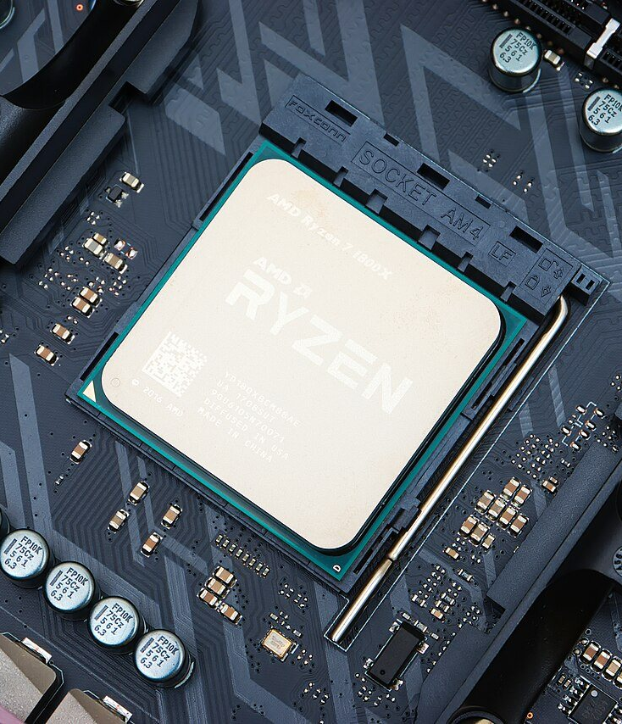
02
Kirish
Rasm: Brian Wong · Wikimedia Commons · CC BY-SA 2.0

Slide 7
Kirish
Chuqur o'rganishning so'nggi o'n yildagi yutuqlari algoritmlar qanchalik rivojlangan bo'lsa, shunchalik parallel apparatning arzonlashishi bilan bog'liq. 2012-yilda AlexNet ikki dona GPU'da besh-olti kun o'qitilgan edi; bugungi til modellari o'n minglab…
1
Ammo «parallel apparat» o'z-o'zidan tezlik bermaydi. Noto'g'ri yozilgan CUDA yadrosi optimallashtirilgan CPU kodidan sekinroq ishlashi mumkin; Tensor Core'lar faqat ma'lum shartlar (matritsa o'lchamlari 8 yoki 16 ga karrali, mos format, cuBLAS yoki cuDNN…
2
Mazkur mashg'ulotda biz bir xil masalani — ikki kvadrat matritsani ko'paytirishni va neyron tarmoq qatlamiga xos elementlararo amalni — to'rt darajada amalga oshiramiz: ketma-ket C, OpenMP bilan parallel C, Numba CUDA bilan sodda va umumiy xotirali GPU…
3
A2 · GPU va Sun'iy intellekt tezlatkichlaridan foydalangan holda parallel hisoblashni tashkil etish
7
Notes:
Chuqur o'rganishning so'nggi o'n yildagi yutuqlari algoritmlar qanchalik rivojlangan bo'lsa, shunchalik parallel apparatning arzonlashishi bilan bog'liq. 2012-yilda AlexNet ikki dona GPU'da besh-olti kun o'qitilgan edi; bugungi til modellari o'n minglab GPU'dan iborat klasterlarda haftalab o'qitiladi. Bu o'sish zamirida bitta oddiy haqiqat yotadi: neyron tarmoqdagi amallarning 90 foizdan ortig'i matritsa ko'paytirish (GEMM — general matrix multiply) va konvolyutsiyaga to'g'ri keladi, bu amallar esa tabiatan parallel — natija matritsasining har bir elementi boshqalaridan mustaqil hisoblanadi.
Ammo «parallel apparat» o'z-o'zidan tezlik bermaydi. Noto'g'ri yozilgan CUDA yadrosi optimallashtirilgan CPU kodidan sekinroq ishlashi mumkin; Tensor Core'lar faqat ma'lum shartlar (matritsa o'lchamlari 8 yoki 16 ga karrali, mos format, cuBLAS yoki cuDNN orqali murojaat) bajarilgandagina ishga tushadi; xotira o'tkazuvchanligi ko'pincha hisoblash quvvatidan oldin tugaydi. Shu sababli AI tizimlari muhandisi uchun «qanday parallellashtirish» savoli «qaysi apparatni sotib olish» savolidan muhimroq.
Mazkur mashg'ulotda biz bir xil masalani — ikki kvadrat matritsani ko'paytirishni va neyron tarmoq qatlamiga xos elementlararo amalni — to'rt darajada amalga oshiramiz: ketma-ket C, OpenMP bilan parallel C, Numba CUDA bilan sodda va umumiy xotirali GPU yadrolari hamda PyTorch orqali Tensor Core'lar. Har daraja uchun bir xil o'lchov metodikasi qo'llaniladi, natijalar jadvalga kiritiladi va cho'qqi (peak) ko'rsatkichlar bilan solishtiriladi. Mashg'ulot NVIDIA GPU mavjud bo'lgan auditoriyada o'tkaziladi; GPU bo'lmasa, Google Colab yoki universitet GPU serveri ishlatiladi.

Slide 8
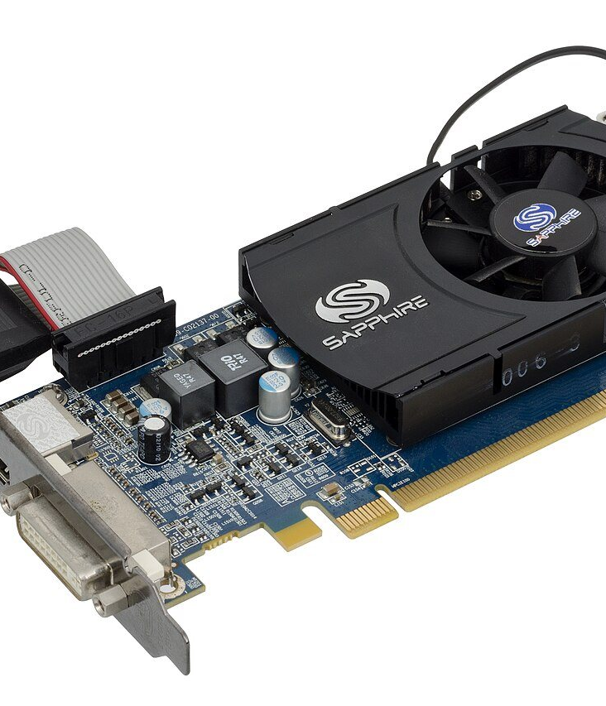
03
Nazariy asoslar
Rasm: Evan-Amos · Wikimedia Commons · Public domain

Slide 9
NAZARIY ASOSLAR
Parallel hisoblash modellari va Amdahl qonuni
Flinn tasnifi bo'yicha zamonaviy CPU — MIMD (ko'p yadro, har biri mustaqil buyruqlar oqimi) va SIMD (AVX-512 kabi vektor kengaytmalar) birikmasi; GPU esa SIMT (single instruction, multiple threads) modelida ishlaydi — 32 ta ip (warp) bitta buyruqni turli…
1
Amdahl qonuni parallellashtirish chegarasini beradi: agar dasturning p ulushi parallellashtirilsa va n ta protsessorda bajarilsa, tezlanish S(n) = 1 / ((1 - p) + p / n). Masalan, p = 0,95 bo'lsa, cheksiz ko'p yadroda ham tezlanish 20 dan oshmaydi.
2
A2 · GPU va Sun'iy intellekt tezlatkichlaridan foydalangan holda parallel hisoblashni tashkil etish
9
Notes:
Flinn tasnifi bo'yicha zamonaviy CPU — MIMD (ko'p yadro, har biri mustaqil buyruqlar oqimi) va SIMD (AVX-512 kabi vektor kengaytmalar) birikmasi; GPU esa SIMT (single instruction, multiple threads) modelida ishlaydi — 32 ta ip (warp) bitta buyruqni turli ma'lumotlar ustida bajaradi. Shu farq dasturlash uslubini belgilaydi: CPU'da kam sonli (8–64) «og'ir» iplar, GPU'da esa minglab «yengil» iplar yaratiladi va apparat ularni rejalashtiradi.
Amdahl qonuni parallellashtirish chegarasini beradi: agar dasturning p ulushi parallellashtirilsa va n ta protsessorda bajarilsa, tezlanish S(n) = 1 / ((1 - p) + p / n). Masalan, p = 0,95 bo'lsa, cheksiz ko'p yadroda ham tezlanish 20 dan oshmaydi. Gustafson qonuni esa masala hajmi protsessorlar soni bilan o'sganda tezlanish chiziqliga yaqinlashishini ko'rsatadi — aynan shu sababli GPU'lar katta paketlarda (batch) samarali, kichik paketlarda esa ishga tushirish xarajati (kernel launch overhead, ~5–10 mks) ustun keladi.

Slide 10
NAZARIY ASOSLAR
OpenMP: umumiy xotirali parallelizm
OpenMP — C, C++ va Fortran uchun kompilyator direktivalari (#pragma omp), kutubxona funksiyalari va muhit o'zgaruvchilari to'plami. Asosiy konstruksiya #pragma omp parallel for — keyingi siklni iplar orasida taqsimlaydi.
1
Matritsa ko'paytirishda CPU uchun hal qiluvchi optimallashtirish — kesh bloklash (cache tiling): matritsalar 32×32 yoki 64×64 bloklarga bo'linadi, shunda blok L1/L2 keshga sig'adi va har bir element xotiradan bir marta emas, ko'p marta qayta ishlatiladi.…
2
A2 · GPU va Sun'iy intellekt tezlatkichlaridan foydalangan holda parallel hisoblashni tashkil etish
10
Notes:
OpenMP — C, C++ va Fortran uchun kompilyator direktivalari (#pragma omp), kutubxona funksiyalari va muhit o'zgaruvchilari to'plami. Asosiy konstruksiya #pragma omp parallel for — keyingi siklni iplar orasida taqsimlaydi. Muhim parametrlar: schedule(static|dynamic|guided, chunk) — iteratsiyalarni taqsimlash strategiyasi; reduction(+:sum) — xavfsiz yig'indi; collapse(2) — ichma-ich sikllarni bitta iteratsiya fazosiga birlashtirish; private/shared — o'zgaruvchilar ko'rinish doirasi. OpenMP'ning kuchli tomoni — mavjud ketma-ket kodga minimal o'zgarish bilan qo'shilishi; zaif tomoni — soxta bo'lish (false sharing), yuk muvozanatsizligi va xotira o'tkazuvchanligi chegarasi: 8 yadroli CPU'da DDR5 taxminan 60–80 GB/s beradi, bu GPU'ning 900–3000 GB/s ko'rsatkichidan 15–40 baravar kam.
Matritsa ko'paytirishda CPU uchun hal qiluvchi optimallashtirish — kesh bloklash (cache tiling): matritsalar 32×32 yoki 64×64 bloklarga bo'linadi, shunda blok L1/L2 keshga sig'adi va har bir element xotiradan bir marta emas, ko'p marta qayta ishlatiladi. Sodda uch sikl algoritmi 1024×1024 matritsada taxminan 1–2 GFLOP/s beradi, bloklash va vektorlashtirish bilan 50–100 GFLOP/s ga, Intel MKL yoki OpenBLAS kabi kutubxonalar esa yadro boshiga 60–100 GFLOP/s ga (AVX-512 bilan) yetadi.

Slide 11
NAZARIY ASOSLAR
CUDA dasturlash modeli
CUDA'da hisoblash yadro (kernel) funksiyasi sifatida yoziladi va kernelblocks, threads ko'rinishida ishga tushiriladi. Iplar bloklarga (maksimal 1024 ip), bloklar to'rga birlashadi.
1
Matritsa ko'paytirishning sodda CUDA yadrosi har bir ip uchun natijaning bitta elementini hisoblaydi va A qatori hamda B ustunini global xotiradan o'qiydi — arifmetik intensivlik past (har 2 FLOP uchun 8 bayt FP32), yadro xotira bilan cheklanadi. Umumiy…
2
A2 · GPU va Sun'iy intellekt tezlatkichlaridan foydalangan holda parallel hisoblashni tashkil etish
11
Notes:
CUDA'da hisoblash yadro (kernel) funksiyasi sifatida yoziladi va kernelblocks, threads ko'rinishida ishga tushiriladi. Iplar bloklarga (maksimal 1024 ip), bloklar to'rga birlashadi. Apparat blokni oqimli multiprotsessorga (streaming multiprocessor, SM) biriktiradi; SM ichida iplar 32 talik warp'larda bajariladi. Xotira iyerarxiyasi: registrlar (eng tez, ip uchun xususiy), umumiy xotira (shared memory, blok uchun, ~100 KB SM boshiga, kechikish ~20–30 takt), L2 kesh (40–50 MB zamonaviy GPU'larda), global xotira (HBM/GDDR, kechikish ~400–600 takt). Samarali yadroning uchta sharti: (1) birlashgan murojaat (coalesced access) — warp'dagi qo'shni iplar qo'shni xotira manzillariga murojaat qilishi; (2) umumiy xotira orqali ma'lumotlarni qayta ishlatish; (3) yetarli bandlik (occupancy) — SM'da xotira kechikishini yashirish uchun bir vaqtda ko'p warp bo'lishi.
Matritsa ko'paytirishning sodda CUDA yadrosi har bir ip uchun natijaning bitta elementini hisoblaydi va A qatori hamda B ustunini global xotiradan o'qiydi — arifmetik intensivlik past (har 2 FLOP uchun 8 bayt FP32), yadro xotira bilan cheklanadi. Umumiy xotirali (tiled) variantda 16×16 yoki 32×32 blok A va B ning mos qismlarini umumiy xotiraga yuklaydi, __syncthreads() bilan sinxronlashadi va hisoblaydi — har bir yuklangan element 16–32 marta qayta ishlatiladi, intensivlik shunchalik oshadi.

Slide 12
NAZARIY ASOSLAR
Tensor Core va aralash aniqlik
Tensor Core — Volta avlodidan (2017) boshlab NVIDIA GPU'lariga qo'shilgan maxsus blok bo'lib, bitta taktda kichik matritsalar ustida birlashtirilgan ko'paytirish-qo'shish (D = A × B + C, masalan 4×4×4 FP16) amalini bajaradi. Ampere (A100) avlodida TF32 (19…
1
Qiymatlar NVIDIA rasmiy ma'lumotlari bo'yicha, siyraklik hisobga olinmagan. Tensor Core ishga tushishi uchun shartlar: matritsa o'lchamlari (M, N, K) FP16 uchun 8 ga, INT8 uchun 16 ga karrali bo'lishi; ma'lumotlar mos formatda bo'lishi; amal cuBLAS/cuDNN yoki…
2
A2 · GPU va Sun'iy intellekt tezlatkichlaridan foydalangan holda parallel hisoblashni tashkil etish
12
Notes:
Tensor Core — Volta avlodidan (2017) boshlab NVIDIA GPU'lariga qo'shilgan maxsus blok bo'lib, bitta taktda kichik matritsalar ustida birlashtirilgan ko'paytirish-qo'shish (D = A × B + C, masalan 4×4×4 FP16) amalini bajaradi. Ampere (A100) avlodida TF32 (19 bitli format: FP32 diapazoni, FP16 ga yaqin mantissa), BF16 va INT8; Hopper (H100) da FP8; Blackwell (B200) da FP4 qo'shildi. Natijada bitta SM'ning Tensor Core orqali unumdorligi oddiy FP32 CUDA yadrolaridan 8–16 baravar yuqori.
Qiymatlar NVIDIA rasmiy ma'lumotlari bo'yicha, siyraklik hisobga olinmagan. Tensor Core ishga tushishi uchun shartlar: matritsa o'lchamlari (M, N, K) FP16 uchun 8 ga, INT8 uchun 16 ga karrali bo'lishi; ma'lumotlar mos formatda bo'lishi; amal cuBLAS/cuDNN yoki WMMA API orqali chaqirilishi. PyTorch'da torch.backends.cuda.matmul.allow_tf32 = True FP32 matmul'ni TF32 Tensor Core'ga yo'naltiradi; torch.autocast esa aralash aniqlikni avtomatlashtiradi.

Slide 13
NAZARIY ASOSLAR
Tensor Core va aralash aniqlik
Format | Bitlar | A100 dense cho'qqi | H100 SXM dense cho'qqi | Odatiy qo'llanilishi
FP64 | 64 | 9,7 TFLOP/s (19,5 Tensor Core) | 34 TFLOP/s (67 TC) | ilmiy hisoblash
FP32 (CUDA yadro) | 32 | 19,5 TFLOP/s | 67 TFLOP/s | umumiy, etalon
TF32 (Tensor Core) | 19 | 156 TFLOP/s | 495 TFLOP/s | o'qitish, kod o'zgarishsiz
FP16 / BF16 (TC) | 16 | 312 TFLOP/s | 990 TFLOP/s | aralash aniqlikli o'qitish, inferens
INT8 (TC) | 8 | 624 TOPS | 1979 TOPS | kvantlangan inferens
FP8 (TC) | 8 | — | 1979 TFLOP/s | LLM o'qitish/inferens
A2 · GPU va Sun'iy intellekt tezlatkichlaridan foydalangan holda parallel hisoblashni tashkil etish
13

Slide 14
NAZARIY ASOSLAR
O'lchov metodikasi
GPU amallari asinxron: kernel[...]() yoki torch.matmul chaqiruvi darhol qaytadi, hisoblash esa keyin bajariladi. Shuning uchun vaqt o'lchashdan oldin va keyin cuda.synchronize() (Numba) yoki torch.cuda.synchronize() chaqirish shart.
1
A2 · GPU va Sun'iy intellekt tezlatkichlaridan foydalangan holda parallel hisoblashni tashkil etish
14
Notes:
GPU amallari asinxron: kernel[...]() yoki torch.matmul chaqiruvi darhol qaytadi, hisoblash esa keyin bajariladi. Shuning uchun vaqt o'lchashdan oldin va keyin cuda.synchronize() (Numba) yoki torch.cuda.synchronize() chaqirish shart. Birinchi ishga tushirish JIT kompilyatsiya va kesh isinishini o'z ichiga oladi — 3–5 isinish (warm-up) iteratsiyasi tashlab yuboriladi. Keyin kamida 20–50 takrorlashning mediani olinadi (o'rtacha emas, chunki fon jarayonlar «dumni» cho'zadi). Unumdorlik TFLOP/s = 2 M N K / (t_s 1e12) formulasi bilan hisoblanadi; xotira o'tkazuvchanligi elementlararo amallar uchun GB/s = (o'qilgan + yozilgan bayt) / t_s / 1e9. Natija har doim cho'qqi qiymatga nisbatan foizda ham beriladi — bu platformalar orasida adolatli solishtirish imkonini beradi.

Slide 15

04
Amaliy misol
Rasm: Wikideas1 · Wikimedia Commons · CC0

Slide 16
Amaliy misol
Laboratoriya topshirig'i: «Matritsa ko'paytirish va qatlam amalini CPU (OpenMP) va GPU (CUDA, Tensor Core) da parallellashtirish va unumdorlikni taqqoslash».
1
Talab qilinadigan muhit. Apparat: kamida 4 yadroli x86 CPU; NVIDIA GPU Compute Capability 7.0 yoki yuqori (Tensor Core uchun; masalan, RTX 3060/4060, T4, A10, A100). Dasturiy ta'minot: Linux (Ubuntu 22.04 tavsiya etiladi) yoki WSL2; GCC 11 yoki yuqori…
2
A2 · GPU va Sun'iy intellekt tezlatkichlaridan foydalangan holda parallel hisoblashni tashkil etish
16
Notes:
Laboratoriya topshirig'i: «Matritsa ko'paytirish va qatlam amalini CPU (OpenMP) va GPU (CUDA, Tensor Core) da parallellashtirish va unumdorlikni taqqoslash».
Talab qilinadigan muhit. Apparat: kamida 4 yadroli x86 CPU; NVIDIA GPU Compute Capability 7.0 yoki yuqori (Tensor Core uchun; masalan, RTX 3060/4060, T4, A10, A100). Dasturiy ta'minot: Linux (Ubuntu 22.04 tavsiya etiladi) yoki WSL2; GCC 11 yoki yuqori (libgomp bilan); NVIDIA drayver 535 yoki yuqori; CUDA Toolkit 12.x; Python 3.10; numpy, numba>=0.59, torch>=2.2 (CUDA 12 qurilmasi), pandas. O'rnatish: pip install numpy numba pandas torch --index-url https://download.pytorch.org/whl/cu121. Tekshirish: nvidia-smi GPU'ni ko'rsatishi, python -c "from numba import cuda; print(cuda.gpus)" xatosiz ishlashi. Google Colab (T4 GPU) muqobil muhit sifatida qabul qilinadi; bunda OpenMP qismi Colab'ning 2 yadroli CPU'sida bajariladi va natijalar shunga mos talqin qilinadi.

Slide 17
AMALIY MISOL
1-qadam. Ketma-ket va OpenMP bilan CPU matritsa ko'paytirish
Ishga tushirish: OMP_NUM_THREADS=1 ./matmul_omp 1024, so'ngra OMP_NUM_THREADS=8 ./matmul_omp 1024 va 2048 o'lchamda takrorlang.
1
Kutilgan natija (8 yadroli zamonaviy noutbuk CPU, taxminiy):
2
Nima bo'ldi va nega. Sodda algoritm B matritsasiga ustun bo'ylab murojaat qiladi — har bir element alohida kesh satrini (cache line) talab qiladi, n=2048 da esa ma'lumotlar L2 keshga sig'maydi va unumdorlik yana ikki baravar tushadi. Bloklash tartibini…
3
A2 · GPU va Sun'iy intellekt tezlatkichlaridan foydalangan holda parallel hisoblashni tashkil etish
17
Notes:
Ishga tushirish: OMP_NUM_THREADS=1 ./matmul_omp 1024, so'ngra OMP_NUM_THREADS=8 ./matmul_omp 1024 va 2048 o'lchamda takrorlang.
Kutilgan natija (8 yadroli zamonaviy noutbuk CPU, taxminiy):
Nima bo'ldi va nega. Sodda algoritm B matritsasiga ustun bo'ylab murojaat qiladi — har bir element alohida kesh satrini (cache line) talab qiladi, n=2048 da esa ma'lumotlar L2 keshga sig'maydi va unumdorlik yana ikki baravar tushadi. Bloklash tartibini o'zgartirib (ikj) va 64×64 bloklarni ishlatib, ma'lumot qayta ishlatilishi 50 baravar oshdi. collapse(2) 8 ipga yetarli ish birliklari berdi; omp simd esa kompilyatorni ichki siklni AVX2/AVX-512 vektorlariga aylantirishga undadi. 8 ipda tezlanish ~5,5 (ideal 8 emas) — Amdahl ta'siri emas, balki xotira o'tkazuvchanligi va bo'lingan L3 kesh ta'siri.

Slide 18
AMALIY MISOL
1-qadam. Ketma-ket va OpenMP bilan CPU matritsa ko'paytirish
Variant | n=1024, s | GFLOP/s | n=2048, s | GFLOP/s
naive, 1 ip | 1,9 | 1,1 | 25–40 | 0,5
tiled, 1 ip | 0,12 | 18 | 1,0 | 17
tiled, 4 ip | 0,035 | 61 | 0,28 | 61
tiled, 8 ip | 0,022 | 98 | 0,17 | 101
A2 · GPU va Sun'iy intellekt tezlatkichlaridan foydalangan holda parallel hisoblashni tashkil etish
18

Slide 19
AMALIY MISOL
1-qadam. Ketma-ket va OpenMP bilan CPU matritsa ko'paytirish — kod
// matmul_omp.c — kompilyatsiya: gcc -O3 -march=native -fopenmp matmul_omp.c -o matmul_omp
#include <stdio.h>
#include <stdlib.h>
#include <omp.h>
#define BS 64 // kesh bloki o'lchami
static void matmul_naive(int n, const float *A, const float *B, float *C) {
for (int i = 0; i < n; i++)
for (int j = 0; j < n; j++) {
float s = 0.f;
for (int k = 0; k < n; k++) s += A[i*n+k] * B[k*n+j];
C[i*n+j] = s;
}
}
static void matmul_omp_tiled(int n, const float *A, const float *B, float *C) {
#pragma omp parallel for collapse(2) schedule(static)
for (int ii = 0; ii < n; ii += BS)
for (int jj = 0; jj < n; jj += BS)
# … (to‘liq kod — mavzu matnida / GitHub’da)
A2 · GPU va Sun'iy intellekt tezlatkichlaridan foydalangan holda parallel hisoblashni tashkil etish
19
Notes:
Kod to‘liq holda mavzu matnida va laboratoriya repozitoriysida keltirilgan.

Slide 20
AMALIY MISOL
2-qadam. Numba CUDA: sodda va umumiy xotirali yadrolar
Kutilgan natija (RTX 3060 sinfidagi GPU, taxminiy; A100 da 2–3 baravar yuqori):
1
Nima bo'ldi va nega. Sodda yadro ham 8 ipli CPU'dan 10 baravar tez — bu minglab iplar va 360 GB/s GDDR6 o'tkazuvchanligi hisobiga. Lekin FP32 cho'qqining (RTX 3060 uchun ~12,7 TFLOP/s) atigi 9 foizi erishildi: har bir ip global xotiradan 2 ta float o'qib, 2…
2
A2 · GPU va Sun'iy intellekt tezlatkichlaridan foydalangan holda parallel hisoblashni tashkil etish
20
Notes:
Kutilgan natija (RTX 3060 sinfidagi GPU, taxminiy; A100 da 2–3 baravar yuqori):
Nima bo'ldi va nega. Sodda yadro ham 8 ipli CPU'dan 10 baravar tez — bu minglab iplar va 360 GB/s GDDR6 o'tkazuvchanligi hisobiga. Lekin FP32 cho'qqining (RTX 3060 uchun ~12,7 TFLOP/s) atigi 9 foizi erishildi: har bir ip global xotiradan 2 ta float o'qib, 2 ta FLOP bajaradi — intensivlik 0,25 FLOP/bayt, tizza nuqtasi esa ~35 FLOP/bayt. Umumiy xotirali yadro 16×16 blok bilan har yuklangan elementni 16 marta ishlatadi — tezlanish 2,6 baravar. Yanada yuqori natija uchun registr bloklash (har ip 4×4 element), 32×32 blok va ikki bufer (double buffering) kerak; cuBLAS aynan shu usullar bilan cho'qqining 80–90 foiziga chiqadi. Bu talabaga muhim xulosa beradi: o'z yadrosini yozish o'rganish uchun foydali, ishlab chiqarishda esa kutubxona ishlatiladi.

Slide 21
AMALIY MISOL
2-qadam. Numba CUDA: sodda va umumiy xotirali yadrolar
Yadro | n | Vaqt, ms | TFLOP/s | FP32 cho'qqiga nisbatan
naive | 1024 | 1,9 | 1,1 | ~9 %
shared | 1024 | 0,75 | 2,9 | ~23 %
naive | 2048 | 14,5 | 1,2 | ~9 %
shared | 2048 | 5,6 | 3,1 | ~24 %
naive | 4096 | 118 | 1,2 | ~9 %
shared | 4096 | 43 | 3,2 | ~25 %
A2 · GPU va Sun'iy intellekt tezlatkichlaridan foydalangan holda parallel hisoblashni tashkil etish
21

Slide 22
AMALIY MISOL
2-qadam. Numba CUDA: sodda va umumiy xotirali yadrolar — kod
# matmul_cuda.py
import numpy as np, time, math
from numba import cuda, float32
TPB = 16 # ip/blok bir o'lchamda
@cuda.jit
def matmul_naive(A, B, C):
i, j = cuda.grid(2)
if i < C.shape[0] and j < C.shape[1]:
s = 0.0
for k in range(A.shape[1]):
s += A[i, k] * B[k, j]
C[i, j] = s
@cuda.jit
def matmul_shared(A, B, C):
sA = cuda.shared.array((TPB, TPB), float32)
sB = cuda.shared.array((TPB, TPB), float32)
x, y = cuda.grid(2)
# … (to‘liq kod — mavzu matnida / GitHub’da)
A2 · GPU va Sun'iy intellekt tezlatkichlaridan foydalangan holda parallel hisoblashni tashkil etish
22
Notes:
Kod to‘liq holda mavzu matnida va laboratoriya repozitoriysida keltirilgan.

Slide 23
AMALIY MISOL
3-qadam. PyTorch bilan Tensor Core samaradorligini o'lchash
Kutilgan natija (RTX 3060, n=4096, taxminiy; A100 uchun qavsda):
1
Nima bo'ldi va nega. cuBLAS orqali FP32 matmul bizning umumiy xotirali yadrodan 3,5 baravar tez — bu professional optimallashtirish farqi. TF32 ni yoqish kodda bitta qatorni o'zgartiradi va 2,2 baravar tezlanish beradi, chunki hisoblash Tensor Core'ga o'tadi…
2
A2 · GPU va Sun'iy intellekt tezlatkichlaridan foydalangan holda parallel hisoblashni tashkil etish
23
Notes:
Kutilgan natija (RTX 3060, n=4096, taxminiy; A100 uchun qavsda):
Nima bo'ldi va nega. cuBLAS orqali FP32 matmul bizning umumiy xotirali yadrodan 3,5 baravar tez — bu professional optimallashtirish farqi. TF32 ni yoqish kodda bitta qatorni o'zgartiradi va 2,2 baravar tezlanish beradi, chunki hisoblash Tensor Core'ga o'tadi (aniqlik 10 bit mantissa bilan, ko'pchilik o'qitish vazifalari uchun yetarli). FP16/BF16 4 baravardan ortiq tezlanish beradi; A100 da FP16 Tensor Core cho'qqi 312 TFLOP/s ning taxminan 85 foiziga erishiladi. INT8 yana ikki baravar tez — A3 mashg'ulotidagi kvantlashning apparat asosi shu. Muhim kuzatuv: n=4097 (8 ga karrali emas) bo'lsa, cuBLAS Tensor Core'dan to'liq foydalana olmaydi yoki to'ldirish (padding) qo'shadi — unumdorlik ikki baravar tushadi. Shuning uchun model qatlamlari o'lchamlari (yashirin o'lcham, paket hajmi, lug'at hajmi) 8 yoki 64 ga karrali tanlanadi.

Slide 24
AMALIY MISOL
3-qadam. PyTorch bilan Tensor Core samaradorligini o'lchash
Format | Vaqt, ms | TFLOP/s | FP32 ga nisbatan tezlanish
FP32 (CUDA yadro) | 12,8 (1,0) | 10,7 (140) | 1,0×
TF32 (Tensor Core) | 5,9 (0,45) | 23 (300) | 2,2×
FP16 (Tensor Core) | 3,0 (0,25) | 46 (550) | 4,3×
BF16 (Tensor Core) | 3,1 (0,25) | 44 (545) | 4,1×
INT8 (Tensor Core) | 1,6 (0,13) | 86 TOPS (1050 TOPS) | 8,0×
FP16, n=4097 | 6,5 | 21 | Tensor Core qisman
A2 · GPU va Sun'iy intellekt tezlatkichlaridan foydalangan holda parallel hisoblashni tashkil etish
24

Slide 25
AMALIY MISOL
3-qadam. PyTorch bilan Tensor Core samaradorligini o'lchash — kod
# tensorcore_bench.py
import torch, time, pandas as pd
dev = "cuda"
print(torch.cuda.get_device_name(0))
def bench(n, dtype, tf32=False, takror=50):
torch.backends.cuda.matmul.allow_tf32 = tf32
A = torch.randn(n, n, device=dev, dtype=dtype); B = torch.randn(n, n, device=dev, dtype=dtype)
for _ in range(5): C = A @ B # isinish
torch.cuda.synchronize()
start, end = torch.cuda.Event(enable_timing=True), torch.cuda.Event(enable_timing=True)
vaqt = []
for _ in range(takror):
start.record(); C = A @ B; end.record(); torch.cuda.synchronize()
vaqt.append(start.elapsed_time(end)) # ms
t = sorted(vaqt)[len(vaqt)//2] / 1e3
return t*1e3, 2*n**3/t/1e12
qatorlar = []
# … (to‘liq kod — mavzu matnida / GitHub’da)
A2 · GPU va Sun'iy intellekt tezlatkichlaridan foydalangan holda parallel hisoblashni tashkil etish
25
Notes:
Kod to‘liq holda mavzu matnida va laboratoriya repozitoriysida keltirilgan.

Slide 26
AMALIY MISOL
4-qadam. Neyron qatlam amalini elementlararo parallellashtirish
Matritsa ko'paytirishdan tashqari, qatlamda faollashtirish funksiyasi va normalizatsiya kabi elementlararo amallar bo'ladi. Ular xotira bilan cheklangan; ularni o'lchash GPU xotira o'tkazuvchanligini ko'rsatadi.
1
Kutilgan natija (RTX 3060, taxminiy): eager ~5,8 ms (samarali ~90 GB/s, chunki 7–8 ta alohida yadro har biri 256 MB o'qib-yozadi), compiled ~1,6 ms (samarali ~330 GB/s, GDDR6 cho'qqisi 360…
2
Nima bo'ldi va nega. Eager rejimda har bir arifmetik amal alohida yadro — oraliq natijalar global xotiraga yoziladi va qayta o'qiladi. Yadro birlashtirish (kernel fusion) barcha amallarni bitta o'tishda bajaradi — xotira trafigi 7–8 baravar kamayadi.
3
A2 · GPU va Sun'iy intellekt tezlatkichlaridan foydalangan holda parallel hisoblashni tashkil etish
26
Notes:
Matritsa ko'paytirishdan tashqari, qatlamda faollashtirish funksiyasi va normalizatsiya kabi elementlararo amallar bo'ladi. Ular xotira bilan cheklangan; ularni o'lchash GPU xotira o'tkazuvchanligini ko'rsatadi.
Kutilgan natija (RTX 3060, taxminiy): eager ~5,8 ms (samarali ~90 GB/s, chunki 7–8 ta alohida yadro har biri 256 MB o'qib-yozadi), compiled ~1,6 ms (samarali ~330 GB/s, GDDR6 cho'qqisi 360 GB/s ning 90 foizi).
Nima bo'ldi va nega. Eager rejimda har bir arifmetik amal alohida yadro — oraliq natijalar global xotiraga yoziladi va qayta o'qiladi. Yadro birlashtirish (kernel fusion) barcha amallarni bitta o'tishda bajaradi — xotira trafigi 7–8 baravar kamayadi. Bu CPU'da ham, GPU'da ham ishlaydigan universal tamoyil va M8 dagi kernel optimallashtirish mavzusining amaliy asosi.

Slide 27
AMALIY MISOL
4-qadam. Neyron qatlam amalini elementlararo parallellashtirish — kod
# elementwise_bench.py
import torch, time
dev = "cuda"; N = 64 * 1024 * 1024 # 64M element = 256 MB FP32
x = torch.randn(N, device=dev)
def gelu_naive(x): return 0.5 * x * (1 + torch.tanh(0.79788456 * (x + 0.044715 * x**3)))
gelu_fused = torch.compile(gelu_naive) # Triton yordamida bitta yadroga birlashtirish
for f, nomi in ((gelu_naive, "eager"), (gelu_fused, "compiled")):
for _ in range(3): y = f(x)
torch.cuda.synchronize(); t0 = time.perf_counter()
for _ in range(20): y = f(x)
torch.cuda.synchronize(); t = (time.perf_counter()-t0)/20
print(f"{nomi:9s}: {t*1e3:6.2f} ms samarali o'tkazuvchanlik {2*N*4/t/1e9:7.1f} GB/s")
A2 · GPU va Sun'iy intellekt tezlatkichlaridan foydalangan holda parallel hisoblashni tashkil etish
27
Notes:
Kod to‘liq holda mavzu matnida va laboratoriya repozitoriysida keltirilgan.

Slide 28
AMALIY MISOL
Hisobot shakli
Hisobot (4–6 bet) quyidagilarni o'z ichiga oladi: (1) muhit tavsifi — CPU modeli va yadrolar soni, GPU modeli, drayver va CUDA versiyasi, nvidia-smi ekran tasviri; (2) 1-qadam jadvali va…
1
A2 · GPU va Sun'iy intellekt tezlatkichlaridan foydalangan holda parallel hisoblashni tashkil etish
28
Notes:
Hisobot (4–6 bet) quyidagilarni o'z ichiga oladi: (1) muhit tavsifi — CPU modeli va yadrolar soni, GPU modeli, drayver va CUDA versiyasi, nvidia-smi ekran tasviri; (2) 1-qadam jadvali va tezlanish grafigi (iplar soni bo'yicha) — Amdahl egri chizig'i bilan solishtirish; (3) 2-qadam jadvali — har yadro uchun cho'qqiga nisbatan foiz va arifmetik intensivlik hisobi; (4) 3-qadam jadvali — formatlar bo'yicha tezlanish, n=4097 natijasining izohi; (5) 4-qadam natijalari va samarali o'tkazuvchanlik; (6) yakuniy jadval: bir xil 4096×4096 FP32 ko'paytirish uchun CPU 1 ip, CPU 8 ip, GPU naive, GPU shared, cuBLAS FP32, Tensor Core FP16 — vaqt, unumdorlik, tezlanish; (7) xulosa: qaysi holatda qaysi variant tanlanadi.

Slide 29
AMALIY MISOL
Baholash mezoni (jami 100 ball)
Qo'shimcha 10 ball: umumiy xotirali yadroni registr bloklash bilan takomillashtirib, cho'qqining 40 foizidan oshirish yoki OpenMP kodini schedule(dynamic) va turli blok o'lchamlari bilan…
1
A2 · GPU va Sun'iy intellekt tezlatkichlaridan foydalangan holda parallel hisoblashni tashkil etish
29
Notes:
Qo'shimcha 10 ball: umumiy xotirali yadroni registr bloklash bilan takomillashtirib, cho'qqining 40 foizidan oshirish yoki OpenMP kodini schedule(dynamic) va turli blok o'lchamlari bilan tadqiq qilib, eng yaxshi konfiguratsiyani asoslash.

Slide 30
AMALIY MISOL
Baholash mezoni (jami 100 ball)
Mezon | Ball
OpenMP kodi kompilyatsiya bo'ladi, bloklash to'g'ri, tezlanish o'lchangan va Amdahl bilan taqqoslangan | 20
Numba CUDA ikkala yadro to'g'ri natija beradi (xato 1e-3 dan kam), unumdorlik cho'qqiga nisbatan izohlangan | 25
Tensor Core o'lchovlari 4 formatda bajarilgan, karralik ta'siri ko'rsatilgan va tushuntirilgan | 20
Elementlararo amal va yadro birlashtirish natijasi o'tkazuvchanlik bilan izohlangan | 10
O'lchov metodikasi to'g'ri (isinish, sinxronizatsiya, median) | 10
Hisobot va himoya | 15
A2 · GPU va Sun'iy intellekt tezlatkichlaridan foydalangan holda parallel hisoblashni tashkil etish
30

Slide 31

05
Natijalarni tahlil qilish
Rasm: Negative Space · Wikimedia Commons · CC0

Slide 32
Natijalarni tahlil qilish
Yakuniy jadvalni birlashtirsak, 4096×4096 FP32 matritsa ko'paytirish uchun tezlanish zanjiri taxminan quyidagicha: CPU sodda 1 ip (0,5 GFLOP/s) → CPU bloklangan 8 ip (100 GFLOP/s, 200×) → GPU sodda yadro (1,2 TFLOP/s, 12×) → GPU umumiy xotira (3,2 TFLOP/s,…
1
Cheklovlar. Birinchidan, matritsa ko'paytirish — eng «qulay» parallel masala; real neyron tarmoqda kichik paketlar, nomuntazam o'lchamlar, ma'lumot yuklash va CPU–GPU ko'chirish mavjud bo'lib, ular umumiy tezlanishni bir necha baravar kamaytiradi.…
2
Muqobil yondashuvlar: CPU tomonda OpenMP o'rniga Intel oneAPI/TBB yoki to'g'ridan-to'g'ri MKL chaqiruvi; GPU tomonda Numba o'rniga CuPy (NumPy-mos interfeys), Triton (Python'da yuqori unumdor yadrolar, PyTorch torch.compile asosida) yoki CUDA C++ bilan…
3
A2 · GPU va Sun'iy intellekt tezlatkichlaridan foydalangan holda parallel hisoblashni tashkil etish
32
Notes:
Yakuniy jadvalni birlashtirsak, 4096×4096 FP32 matritsa ko'paytirish uchun tezlanish zanjiri taxminan quyidagicha: CPU sodda 1 ip (0,5 GFLOP/s) → CPU bloklangan 8 ip (100 GFLOP/s, 200×) → GPU sodda yadro (1,2 TFLOP/s, 12×) → GPU umumiy xotira (3,2 TFLOP/s, 2,7×) → cuBLAS FP32 (10,7 TFLOP/s, 3,3×) → Tensor Core FP16 (46 TFLOP/s, 4,3×) → INT8 (86 TOPS, 1,9×). Jami: 170 000 baravardan ortiq — va bunda apparat faqat bir marta (CPU → GPU) o'zgardi; qolgan tezlanish dasturiy ta'minot (algoritm, xotira iyerarxiyasi, format, kutubxona) hisobiga. Bu A1 dagi Co-design tamoyilining eng yorqin dalili: apparat imkoniyati faqat mos dasturiy yondashuv bilan ochiladi.
Cheklovlar. Birinchidan, matritsa ko'paytirish — eng «qulay» parallel masala; real neyron tarmoqda kichik paketlar, nomuntazam o'lchamlar, ma'lumot yuklash va CPU–GPU ko'chirish mavjud bo'lib, ular umumiy tezlanishni bir necha baravar kamaytiradi. Ikkinchidan, formatlarni pasaytirish aniqlikka ta'sir qiladi: TF32 va BF16 o'qitishda deyarli bexavf, FP16 esa gradientlar toshishi (overflow) yoki yo'qolishi (underflow) tufayli yo'qotish masshtablash (loss scaling) talab qiladi; INT8 kalibrlashsiz aniqlikni sezilarli pasaytirishi mumkin — bu A3 da tekshiriladi. Uchinchidan, o'lchovlar bitta GPU'da olingan; ko'p GPU'li tizimlarda o'zaro bog'lanish (NVLink 600–900 GB/s, PCIe 5.0 x16 ~64 GB/s) yangi tiqilib qolish nuqtasi bo'ladi — bu A5 mavzusi.
Muqobil yondashuvlar: CPU tomonda OpenMP o'rniga Intel oneAPI/TBB yoki to'g'ridan-to'g'ri MKL chaqiruvi; GPU tomonda Numba o'rniga CuPy (NumPy-mos interfeys), Triton (Python'da yuqori unumdor yadrolar, PyTorch torch.compile asosida) yoki CUDA C++ bilan CUTLASS shablonlari; AMD GPU'larda ROCm/HIP, Intel GPU'larda SYCL. Tezlatkichlarda (TPU, Gaudi) esa foydalanuvchi yadro yozmaydi — kompilyator (XLA) grafikni sistolik massivga moslashtiradi, bu dasturchi erkinligini kamaytirsa-da, optimallashtirish yukini oladi.

Slide 33
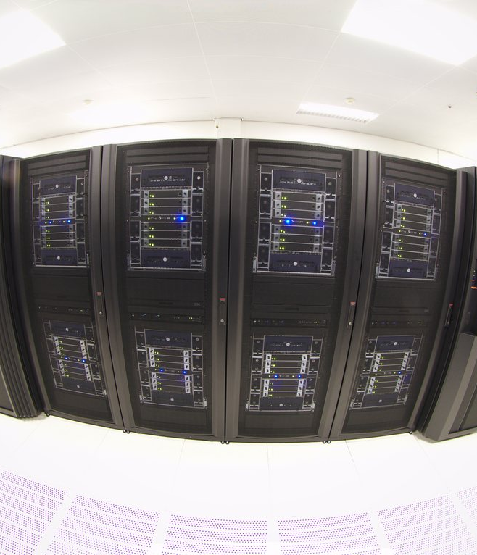
06
Keng tarqalgan xatolar va amaliy tavsiyalar
Rasm: Dennis van Zuijlekom · Wikimedia Commons · CC BY-SA 2.0

Slide 34
Keng tarqalgan xatolar va amaliy tavsiyalar (1)
GPU vaqtini sinxronizatsiyasiz o'lchash. time.perf_counter() yadro ishga tushgunicha emas, tugagunicha o'lchashi uchun cuda.synchronize() shart; aks holda «0,01 ms» kabi haqiqatga to'g'ri…
1
Birinchi ishga tushirishni hisobga kiritish. Numba JIT kompilyatsiyasi 1–3 soniya, PyTorch cuDNN autotune bir necha yuz millisekund oladi. Isinishsiz o'lchov 100 baravar xato berishi mumkin.
2
Ma'lumot ko'chirishni unutish. cuda.to_device va copy_to_host PCIe orqali 10–25 GB/s tezlikda — 4096×4096 FP32 matritsa uchun ~5 ms, bu hisoblashning o'zidan uzoq bo'lishi mumkin.…
3
Tensor Core shartlarini bajarmaslik. O'lchamlar 8/16 ga karrali emas, allow_tf32 yoqilmagan, yoki ma'lumotlar FP32 da qolib ketgan — natijada «Tensor Core ishlamayapti» degan xulosa.…
4
OpenMP'da soxta bo'lish va yuk muvozanatsizligi. Qo'shni iplar bir kesh satriga yozsa, unumdorlik keskin tushadi; reduction ishlating, natija massivlarini ip boshiga ajrating. Nomuntazam…
5
A2 · GPU va Sun'iy intellekt tezlatkichlaridan foydalangan holda parallel hisoblashni tashkil etish
34
Notes:
GPU vaqtini sinxronizatsiyasiz o'lchash. time.perf_counter() yadro ishga tushgunicha emas, tugagunicha o'lchashi uchun cuda.synchronize() shart; aks holda «0,01 ms» kabi haqiqatga to'g'ri kelmaydigan natija chiqadi.
Birinchi ishga tushirishni hisobga kiritish. Numba JIT kompilyatsiyasi 1–3 soniya, PyTorch cuDNN autotune bir necha yuz millisekund oladi. Isinishsiz o'lchov 100 baravar xato berishi mumkin.
Ma'lumot ko'chirishni unutish. cuda.to_device va copy_to_host PCIe orqali 10–25 GB/s tezlikda — 4096×4096 FP32 matritsa uchun ~5 ms, bu hisoblashning o'zidan uzoq bo'lishi mumkin. Ko'chirishni o'lchovdan ajrating va hisobotda alohida ko'rsating.
Tensor Core shartlarini bajarmaslik. O'lchamlar 8/16 ga karrali emas, allow_tf32 yoqilmagan, yoki ma'lumotlar FP32 da qolib ketgan — natijada «Tensor Core ishlamayapti» degan xulosa. torch.profiler yoki Nsight Systems bilan qaysi yadro chaqirilganini tekshiring (nomida hmma, imma, tensorop bo'lishi kerak).
OpenMP'da soxta bo'lish va yuk muvozanatsizligi. Qo'shni iplar bir kesh satriga yozsa, unumdorlik keskin tushadi; reduction ishlating, natija massivlarini ip boshiga ajrating. Nomuntazam ish uchun schedule(dynamic, chunk).
Umumiy xotira sig'imini oshirib yuborish. 32×32 FP32 ikki blok = 8 KB — yaxshi; 64×64 = 32 KB — bandlikni pasaytiradi. Occupancy kalkulyatori yoki cuda.detect() bilan SM resurslarini tekshiring.
Natijani to'g'rilikka tekshirmaslik. Tez, lekin noto'g'ri yadro — eng xavfli xato. Har doim etalon (NumPy yoki cuBLAS) bilan maksimal xatoni hisoblang; FP16 uchun 1e-2, FP32 uchun 1e-4 nisbiy xato normal.
O'rtacha o'rniga median ishlatmaslik. Fon jarayonlar, GPU chastota o'zgarishi (boost) va termal cheklov alohida iteratsiyalarni 2–3 baravar sekinlashtiradi; median barqaror ko'rsatkich beradi. GPU chastotasini nvidia-smi -q -d CLOCK bilan kuzating.

Slide 35
Keng tarqalgan xatolar va amaliy tavsiyalar (2)
Umumiy xotira sig'imini oshirib yuborish. 32×32 FP32 ikki blok = 8 KB — yaxshi; 64×64 = 32 KB — bandlikni pasaytiradi. Occupancy kalkulyatori yoki cuda.detect() bilan SM resurslarini…
6
Natijani to'g'rilikka tekshirmaslik. Tez, lekin noto'g'ri yadro — eng xavfli xato. Har doim etalon (NumPy yoki cuBLAS) bilan maksimal xatoni hisoblang; FP16 uchun 1e-2, FP32 uchun 1e-4…
7
O'rtacha o'rniga median ishlatmaslik. Fon jarayonlar, GPU chastota o'zgarishi (boost) va termal cheklov alohida iteratsiyalarni 2–3 baravar sekinlashtiradi; median barqaror ko'rsatkich…
8
A2 · GPU va Sun'iy intellekt tezlatkichlaridan foydalangan holda parallel hisoblashni tashkil etish
35
Notes:
GPU vaqtini sinxronizatsiyasiz o'lchash. time.perf_counter() yadro ishga tushgunicha emas, tugagunicha o'lchashi uchun cuda.synchronize() shart; aks holda «0,01 ms» kabi haqiqatga to'g'ri kelmaydigan natija chiqadi.
Birinchi ishga tushirishni hisobga kiritish. Numba JIT kompilyatsiyasi 1–3 soniya, PyTorch cuDNN autotune bir necha yuz millisekund oladi. Isinishsiz o'lchov 100 baravar xato berishi mumkin.
Ma'lumot ko'chirishni unutish. cuda.to_device va copy_to_host PCIe orqali 10–25 GB/s tezlikda — 4096×4096 FP32 matritsa uchun ~5 ms, bu hisoblashning o'zidan uzoq bo'lishi mumkin. Ko'chirishni o'lchovdan ajrating va hisobotda alohida ko'rsating.
Tensor Core shartlarini bajarmaslik. O'lchamlar 8/16 ga karrali emas, allow_tf32 yoqilmagan, yoki ma'lumotlar FP32 da qolib ketgan — natijada «Tensor Core ishlamayapti» degan xulosa. torch.profiler yoki Nsight Systems bilan qaysi yadro chaqirilganini tekshiring (nomida hmma, imma, tensorop bo'lishi kerak).
OpenMP'da soxta bo'lish va yuk muvozanatsizligi. Qo'shni iplar bir kesh satriga yozsa, unumdorlik keskin tushadi; reduction ishlating, natija massivlarini ip boshiga ajrating. Nomuntazam ish uchun schedule(dynamic, chunk).
Umumiy xotira sig'imini oshirib yuborish. 32×32 FP32 ikki blok = 8 KB — yaxshi; 64×64 = 32 KB — bandlikni pasaytiradi. Occupancy kalkulyatori yoki cuda.detect() bilan SM resurslarini tekshiring.
Natijani to'g'rilikka tekshirmaslik. Tez, lekin noto'g'ri yadro — eng xavfli xato. Har doim etalon (NumPy yoki cuBLAS) bilan maksimal xatoni hisoblang; FP16 uchun 1e-2, FP32 uchun 1e-4 nisbiy xato normal.
O'rtacha o'rniga median ishlatmaslik. Fon jarayonlar, GPU chastota o'zgarishi (boost) va termal cheklov alohida iteratsiyalarni 2–3 baravar sekinlashtiradi; median barqaror ko'rsatkich beradi. GPU chastotasini nvidia-smi -q -d CLOCK bilan kuzating.

Slide 36

LABORATORIYA
Virtual laboratoriya va kodlar
Saytda bajarish: https://aiscan.airi.uz/ktm/ → Mavzular → A2 → 🧪 Virtual bajarish (7 bosqich)
Kodlarni ko‘chirib olish — QR kod yoki:
git clone https://github.com/sayka7/ktm_labs.git
Mustaqil topshiriq: 20 variantdan o‘zingizniki (jurnal raqami bo‘yicha)
Topshirish: saytdagi «📤 Topshirish va baho» — avtomatik tekshiruv
A2 · GPU va Sun'iy intellekt tezlatkichlaridan foydalangan holda parallel hisoblashni tashkil etish
36

Slide 37
E’tiboringiz uchun rahmat!
Savollar?
Mavzu matni va materiallar: https://aiscan.airi.uz/ktm/#/c/mis2104/mavzu/A2

